Slide 1
EUROPA.-LA VUELTA AL MUNDO EN 885 JARDINES.-DINAMARCA.-AB
Selección de textos y fotografías por
JOSE ELIAS BONELLS

Slide 2
Tivoli Park Gardens
Jardines de Tivoli (o simplemente Tivoli) es un famoso parque de atracciones y parque de diversiones en Copenhague , Dinamarca . El parque abrió sus puertas el 15 de agosto 1843 y es el segundo parque de atracciones más antiguo del mundo, después de Dyrehavsbakken en las cercanías de Klampenborg .
Con 4.033.000 visitantes en 2012, Tivoli es el segundo parque más popular de temporada el tema en el mundo, el parque temático más visitado de Escandinavia y la cuarta más visitada de Europa, sólo por detrás de Disneyland Paris , Europa-Park Rust y el Efteling .

Slide 3


Slide 4


Slide 5

Notes:
Tivoli Gardens

Slide 6

Notes:
Tivoli Gardens

Slide 7

Notes:
Tivoli Gardens

Slide 8
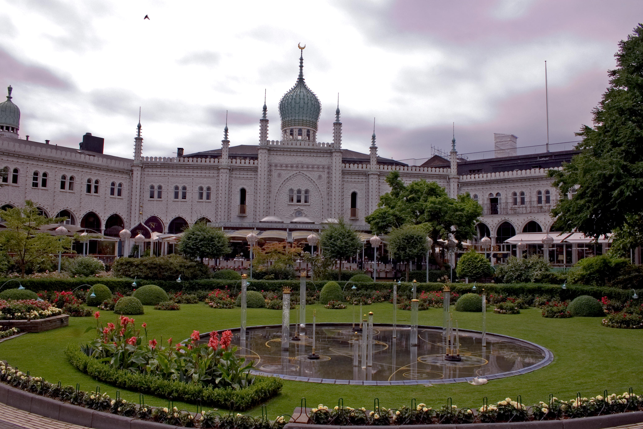
Notes:
Tivoli Gardens

Slide 9
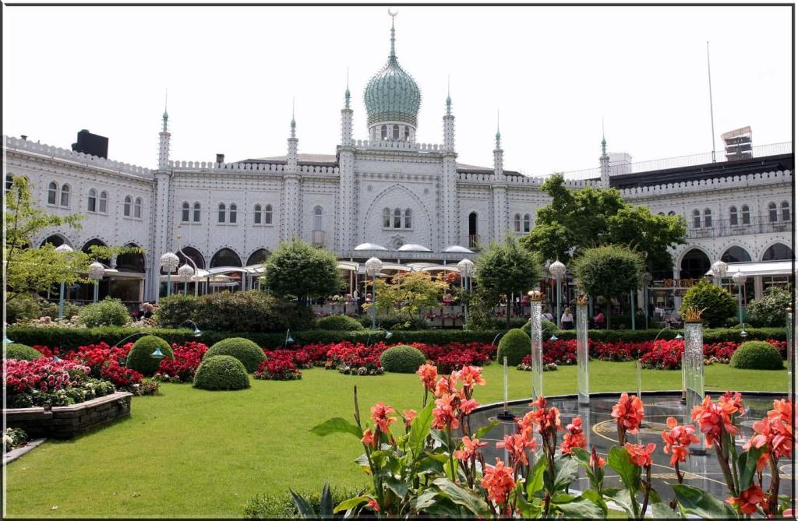
Notes:
Tivoli Gardens

Slide 10

Notes:
Tivoli Gardens

Slide 11

Notes:
Tivoli Gardens

Slide 12

Notes:
Tivoli Gardens

Slide 13

Notes:
Tivoli Gardens

Slide 14

Notes:
Tivoli Gardens

Slide 15
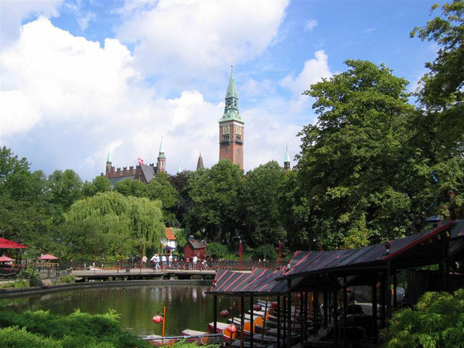
Notes:
Tivoli Gardens

Slide 16
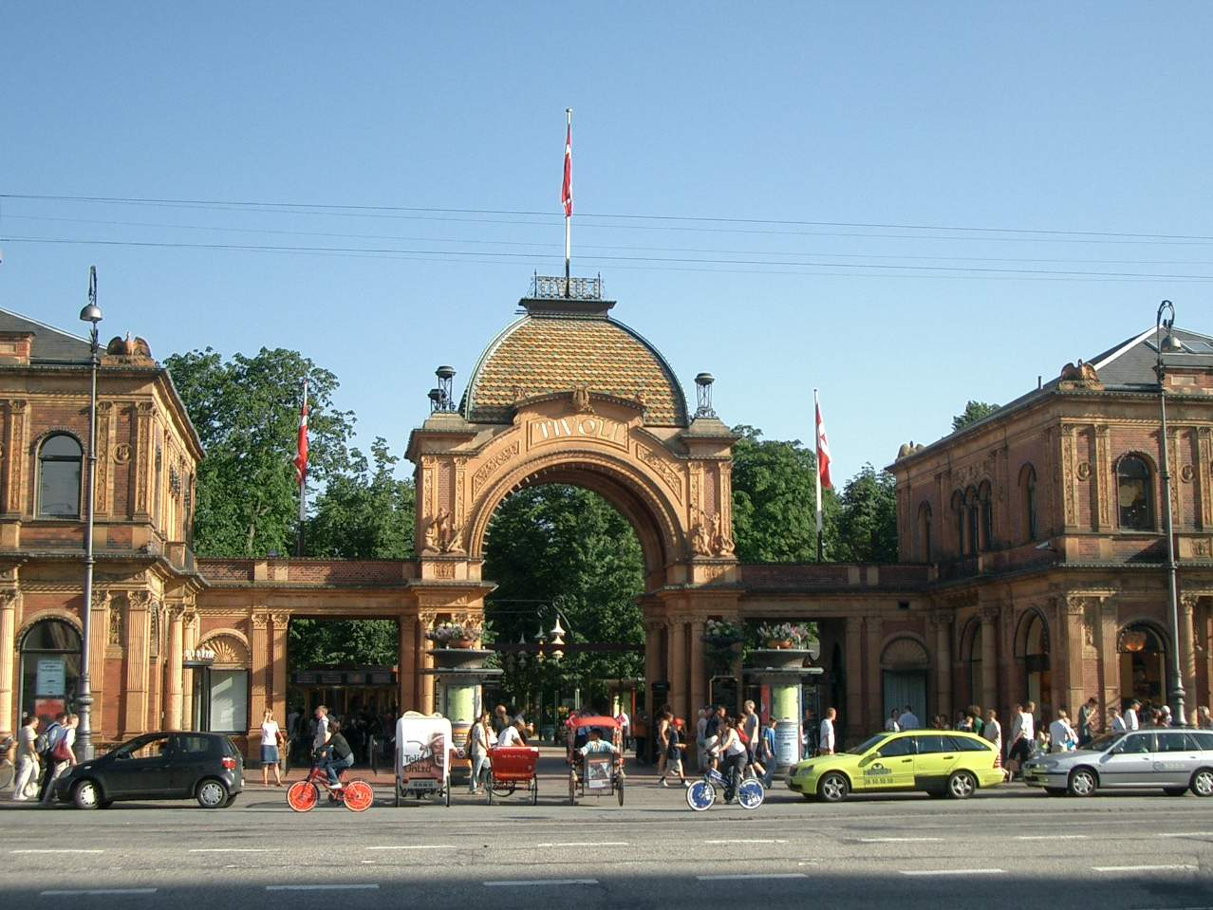
Notes:
Tivoli Gardens

Slide 17
Copenhagen Botanic Garden
The University of Copenhagen Botanical Garden , por lo general se refiere simplemente como Copenhagen Botanical Garden, es un jardín botánico situado en el centro de Copenhague , Dinamarca .
Cubre un área de 10 hectáreas y se caracteriza especialmente por sus amplios y complejos históricos invernaderos datan de 1874.
El jardín es parte del Museo de Historia Natural de Dinamarca , que es en sí mismo parte de la Universidad de Copenhague, de la Facultad de Ciencias . Sirve tanto para la investigación, la educación y con fines recreativos.

Slide 18
El jardín botánico fue establecido por primera vez en 1600 pero se trasladó dos veces antes de que finalmente fue dada su ubicación actual en 1870. Probablemente fue fundada para asegurar una colección de plantas medicinales daneses después de la Reforma había visto muchos conventos y sus jardines abandonados o demolidos.
El primer jardín, conocido como Hortus Medicus, fue creada el 2 de agosto 1600 por cédula real en un terreno donado por el rey Christian IV . Se encuentra en Skidenstraede (Krystalgad actual) y una residencia de uno de los profesores de la universidad también fue construido en el sitio.

Slide 19
Se posó sobre el profesor en la residencia para mantener el jardín, con independencia de que la silla que sostenía.
En 1621 Ole Worm tomó personalmente la responsabilidad por el jardín y se enriqueció con un gran número de plantas medicinales daneses, así como especies raras extranjeras que recibió de sus muchos contactos profesionales en el extranjero.
Un segundo jardín botánico fue presentado por Georg Christian Oeder en 1752 en la recién fundada Frederiksstaden distrito a petición de Frederik V en un lugar atravesado por Amaliegade justo al norte del Hospital de Frederik .

Slide 20
La sección occidental más pequeña, que abarca poco menos de media hectárea, estaba equipado con un invernadero, mientras que la parte oriental se mantuvo prácticamente sin plantar.
El jardín fue abierto al público en 1763.
En 1770 parte del Jardín de Oeder fue puesto a disposición del jardín botánico de la Universidad.
El año anterior Cristiano VII había donado 2.500 táleros a la Universidad, el interés de que se utilizaría para el Jardín Botánico.
Esto ha creado la base económica para una ampliación, pero ya que no había espacio para él en su dirección original, la solución fuera del sitio fue aprobada finalmente.

Slide 21
Oeder convirtió en el primer director del Jardín Botánico. Para subrayar su importancia económica, así como en el espíritu de la época de la Ilustración , comenzó un trabajo en progreso que se convertiría en Flora Danica , una obra ilustrada que describe todas las plantas danesas y noruegas. Oeder fue despedido en 1771 en relación con la Friedrich Johann Struensee asunto.
El jardín botánico tiene su ubicación actual en 1870. Cuatro años después, en 1874 los jardines tiene su gran complejo de invernaderos, a iniciativa de Carlsberg fundador JC Jacobsen , que también financió. Su inspiración fue el de la construcción de la copa Palacio de Cristal que fue erigida para la Exposición Universal de Londres en 1851.

Slide 22
En 1977, los jardines incluidos los invernaderos se convirtieron enumerados por las autoridades danesas de conservación.
Copenhagen Botanical Garden es un jardín informal con entrada gratuita.
Hay conservatorios , un museo y herbario , una biblioteca (entrada sólo con cita previa) una tienda de plantas, semillas y una pequeña selección de los equipos de jardín y lugar para comer.
Los jardines botánicos contienen más de 13.000 especies , casi todas las cuales han sido recogidos en el medio silvestre

Slide 23
El jardín está organizado en diferentes secciones como: plantas danesas (600 especies), plantas perennes (1.100 especies), plantas anuales (1.100 especies), rocallas con plantas de las zonas montañosas del sur de Europa Conifer colina central y que se plantan con coníferas árboles.
Una de las nuevas inclusiones es un jardín de rododendros.
El jardín tiene muchas especies de árboles hermosos.
El árbol más antiguo de los jardines es un taxodium de 1806 que se mueve a lo largo de la antigua ubicación a una edad de 60 años.

Slide 24
Los jardines cuentan con 27 invernaderos.
Los más notables son los 3.000 metros cuadrados de invierno complejo desde 1874. La Casa de las Palmeras en su centro se encuentra a 16 metros de altura y tiene estrechas, de hierro fundido escalera de caracol que conduce a un pasillo en la parte superior. Las plantas son una palmera de 1824 y una buena colección de cícadas , algunas ogf que son más de 100 años de antigüedad. A cincuenta metros de largo casa invernadero una extensa colección de cactus y otras plantas suculentas , mientras que otra se casas de orquídeas y begonias . Un moderno invernadero se dedica a caudiciformes . El jardín también tiene un invernadero especial de aire acondicionado que se puede volver a crear entornos adecuados para las plantas árticas

Slide 25
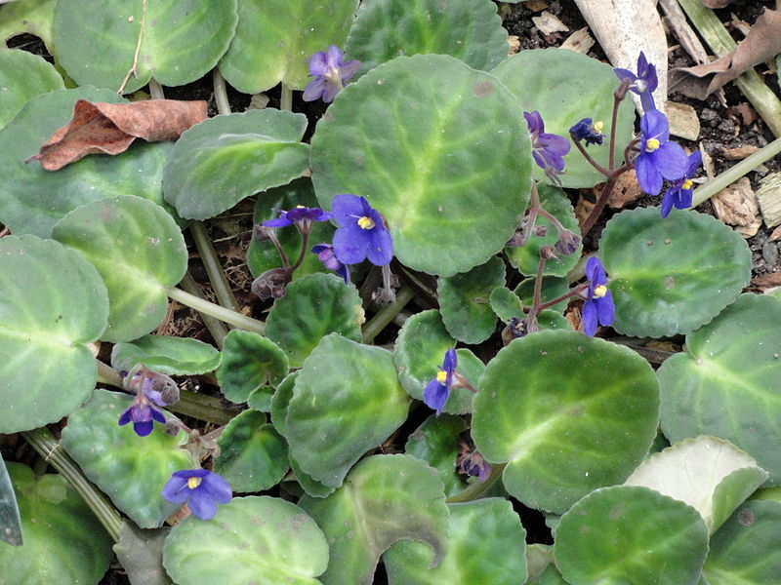
Notes:
Copenhagen Botanical Garden.-Saintpaulia_brevipilosa_-_

Slide 26
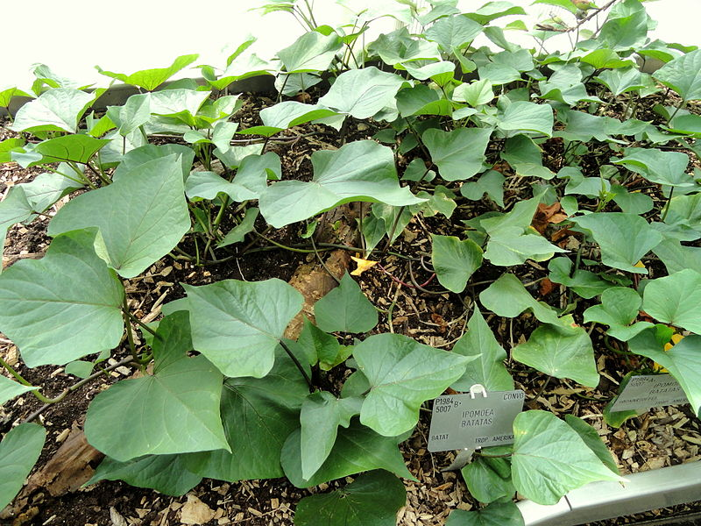
Notes:
Copenhagen Botanical Garden.-Ipomea batatas

Slide 27

Notes:
Copenhagen Botanical Garden

Slide 28

Notes:
Copenhagen Botanical Garden

Slide 29

Notes:
Copenhagen Botanical Garden

Slide 30
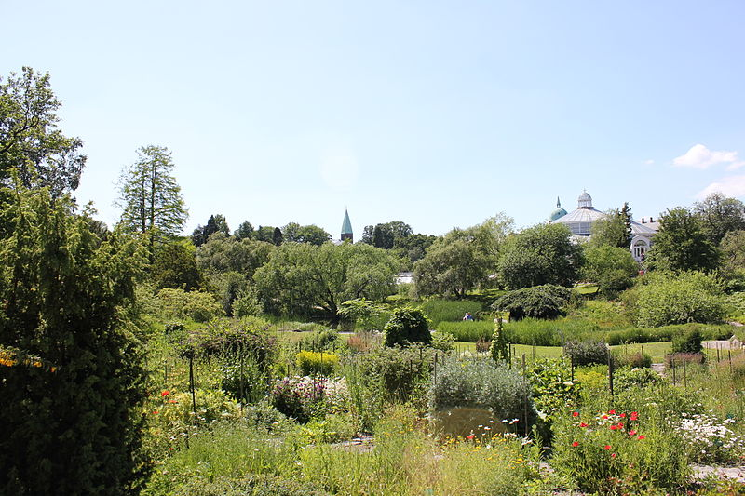

Slide 31
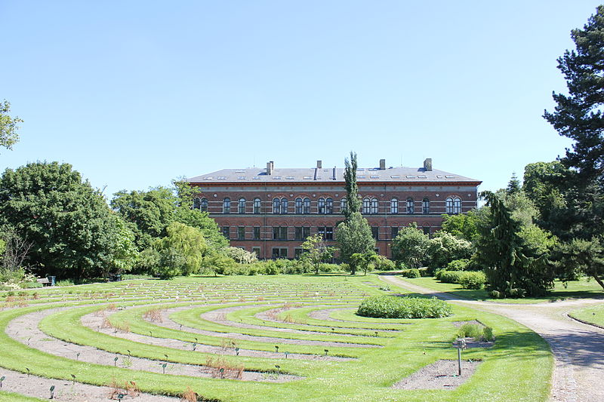
Notes:
Copenhagen Botanical Garden

Slide 32
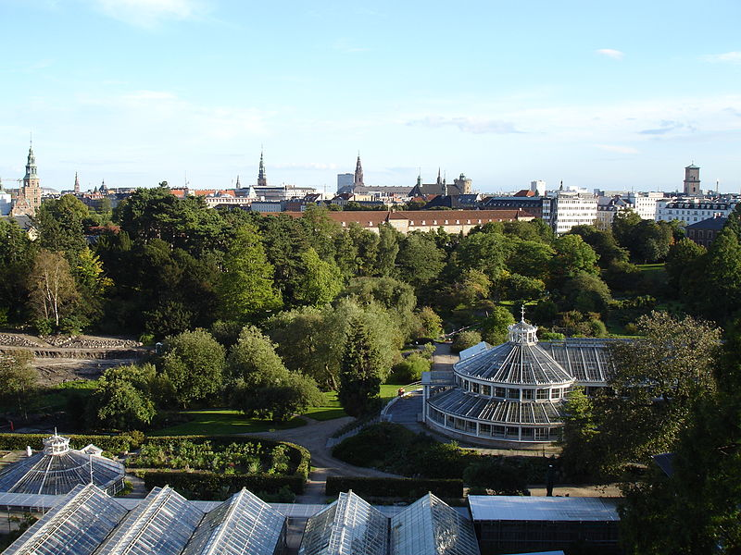
Notes:
Copenhague Botanic Garden

Slide 33
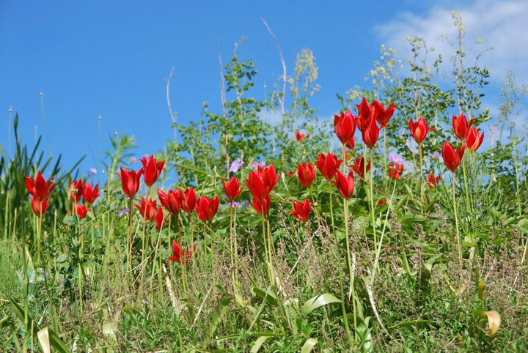
Notes:
Copenhague Botanic Garden

Slide 34
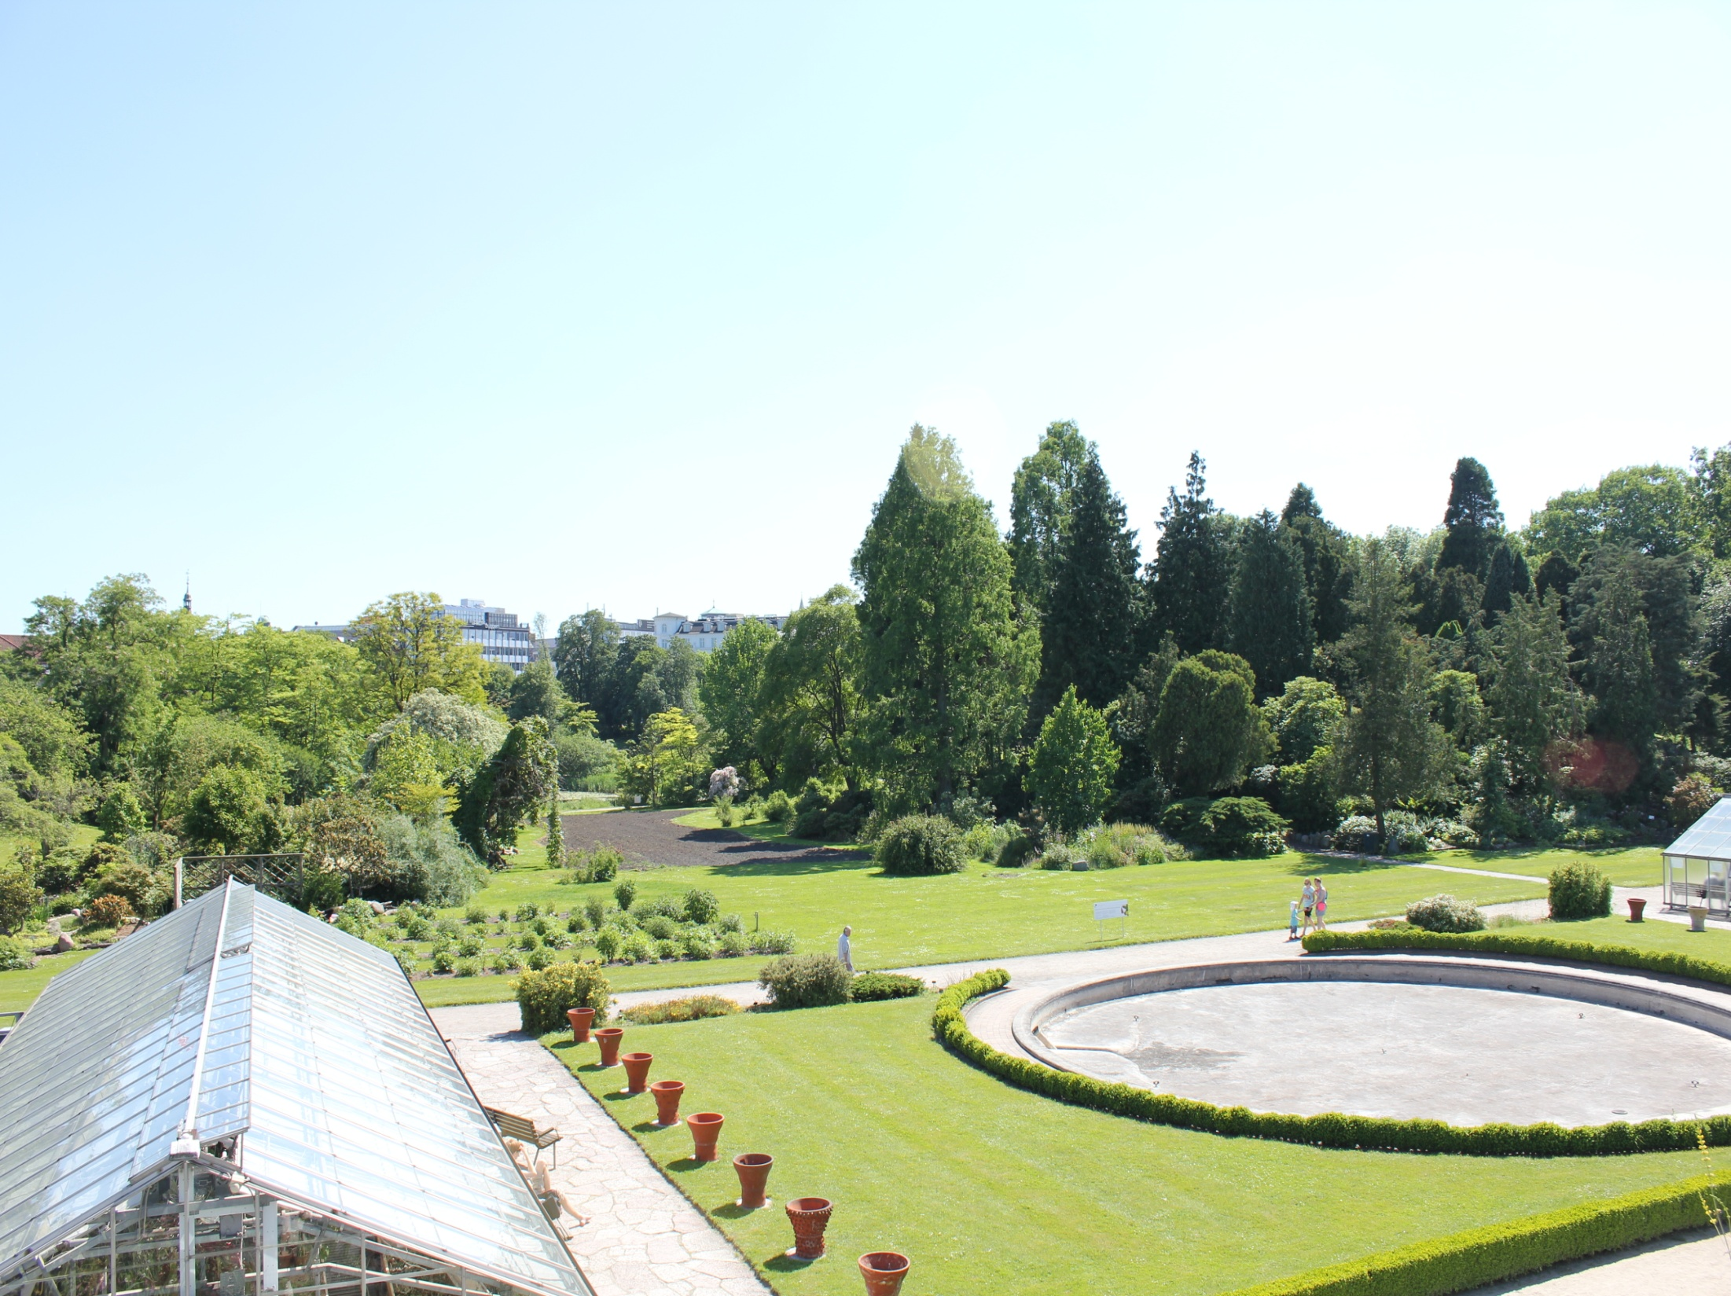

Slide 35
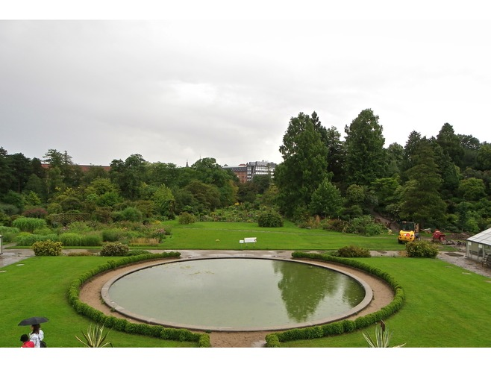
Notes:
Copenhague Botanic Garden

Slide 36
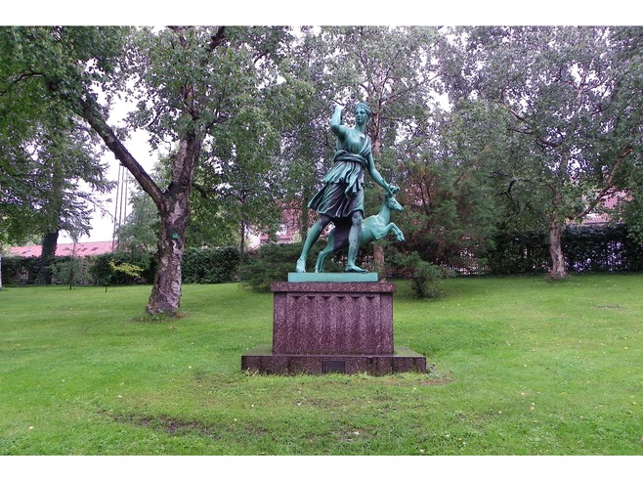

Slide 37
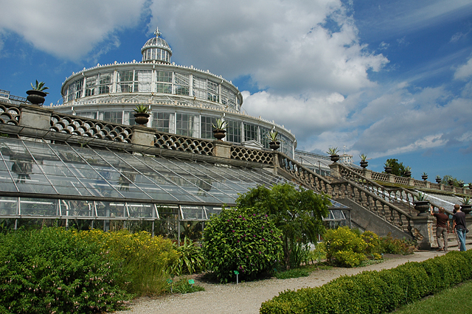
Notes:
Copenhague Botanic Garden

Slide 38
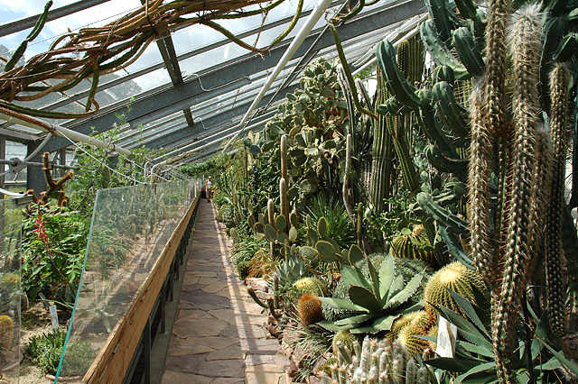
Notes:
Copenhague Botanic Garden

Slide 39
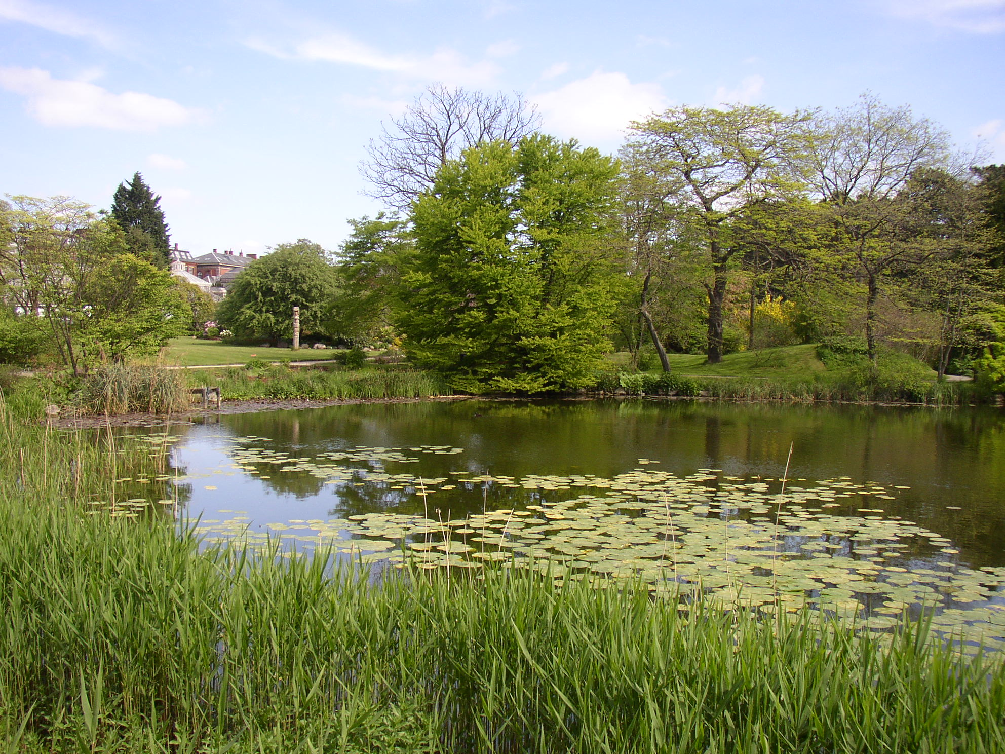
Notes:
Copenhague Botanic Garden

Slide 40
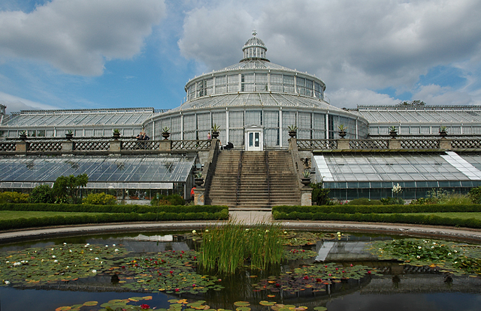
Notes:
Copenhague Botanic Garden

Slide 41
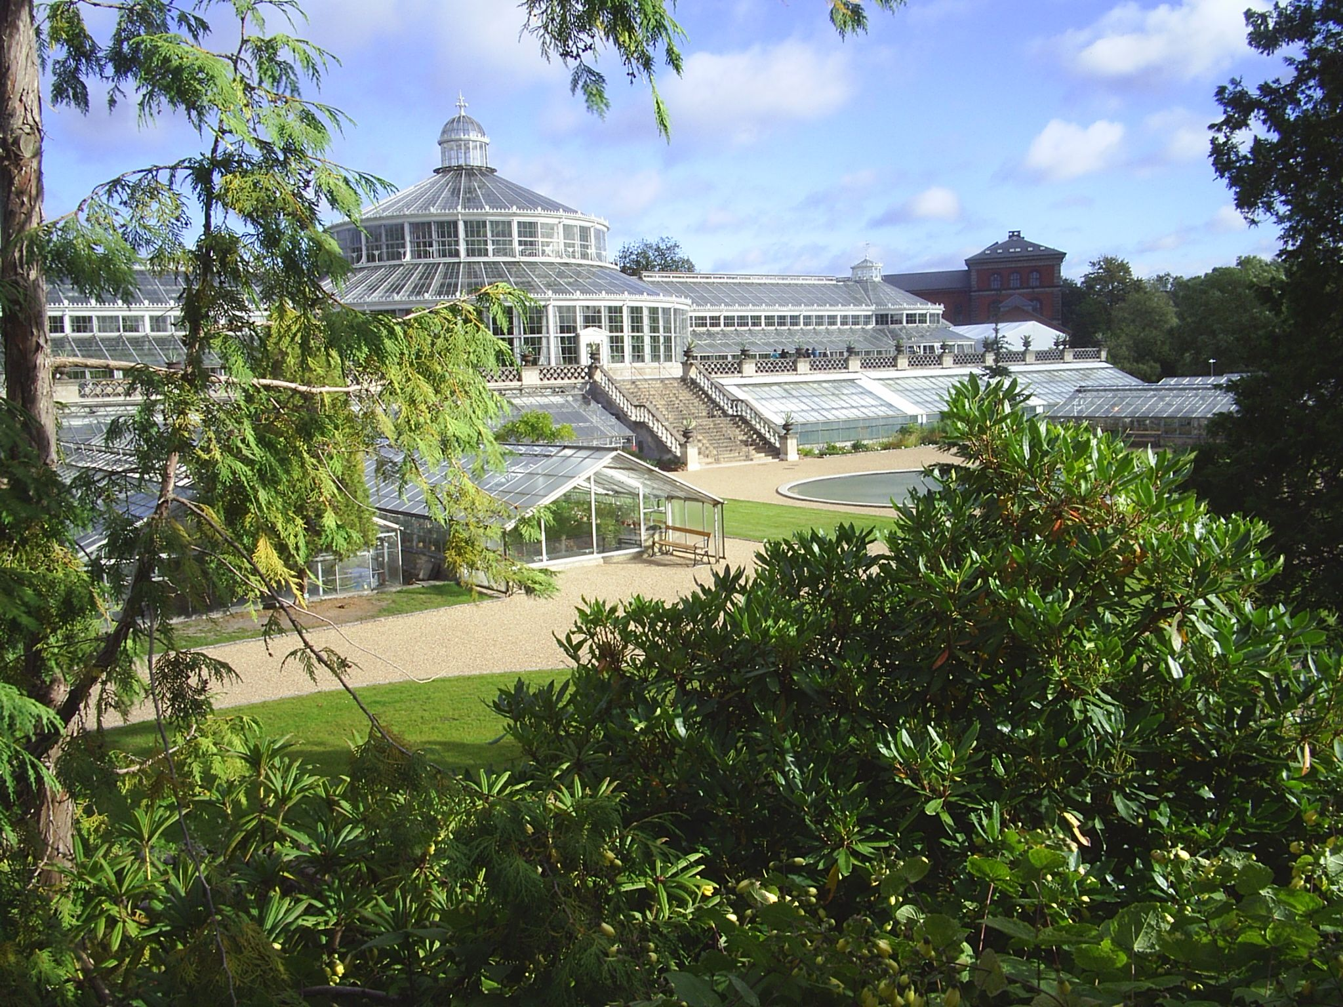
Notes:
Copenhague Botanic Garden

Slide 42
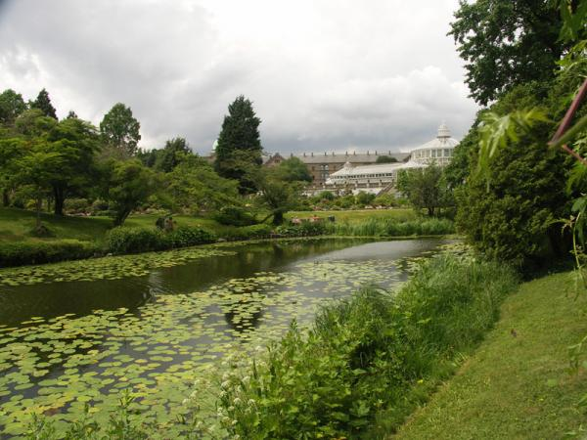
Notes:
Copenhague Botanic Garden

Slide 43
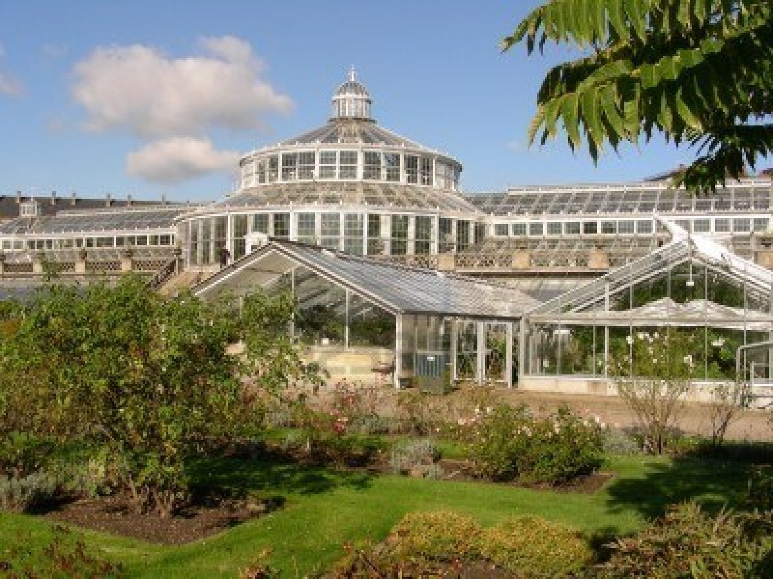
Notes:
Copenhague Botanic Garden

Slide 44
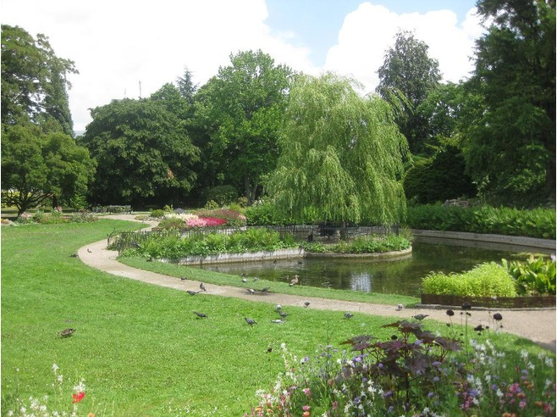
Notes:
Copenhague Botanic Garden

Slide 45
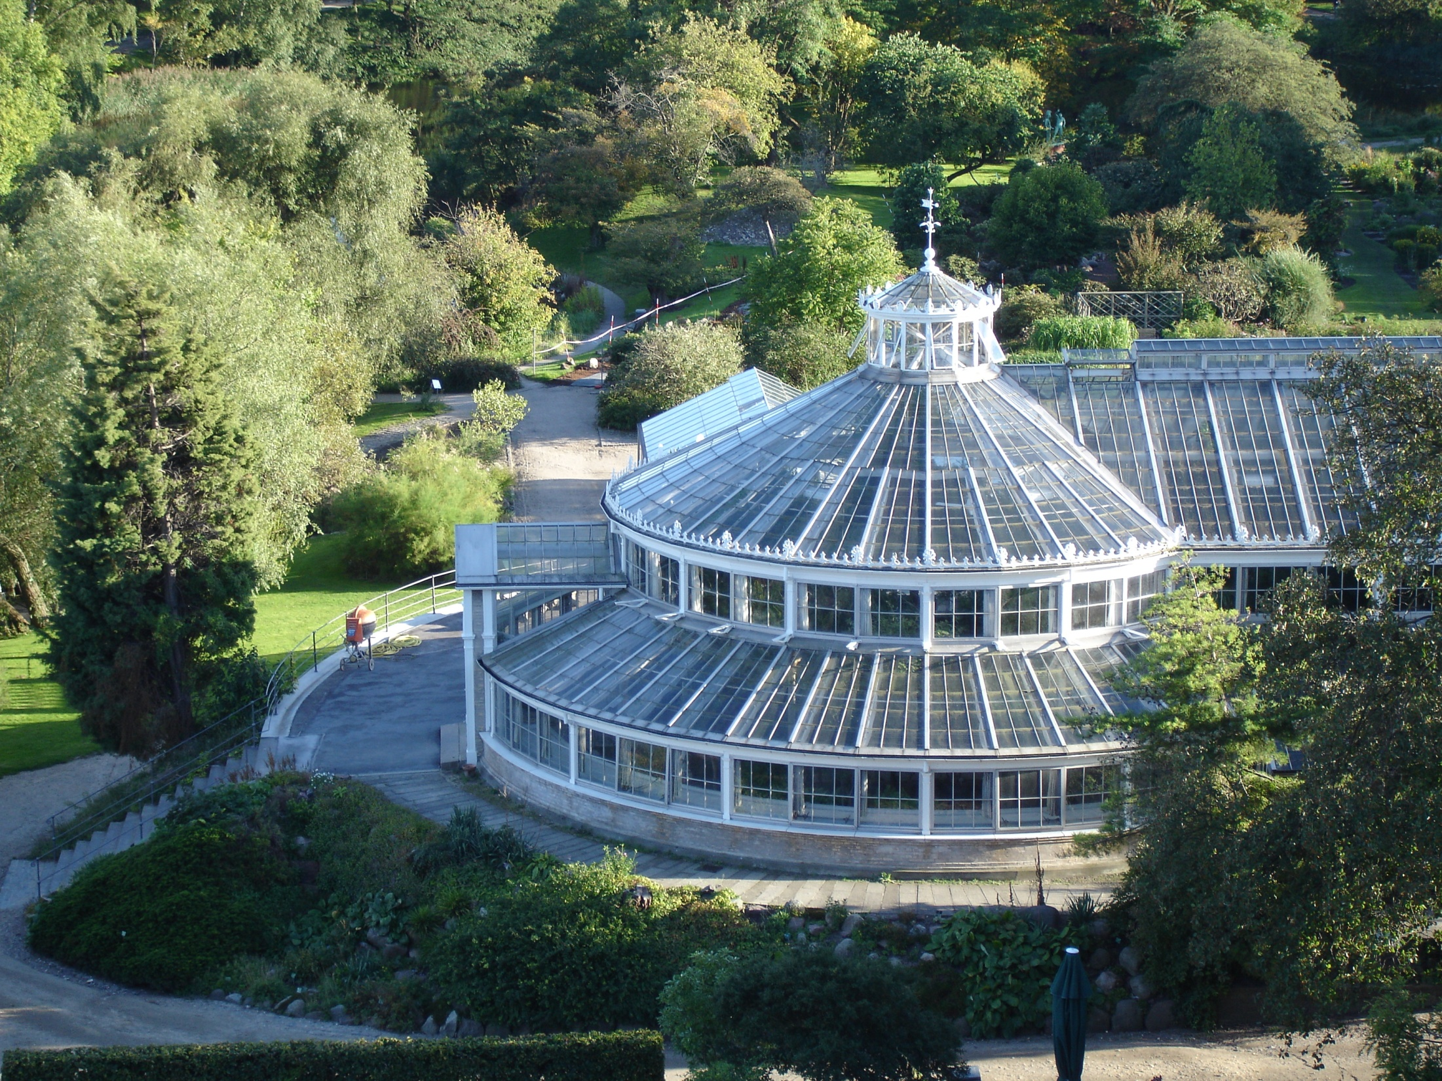
Notes:
Copenhague Botanic Garden

Slide 46
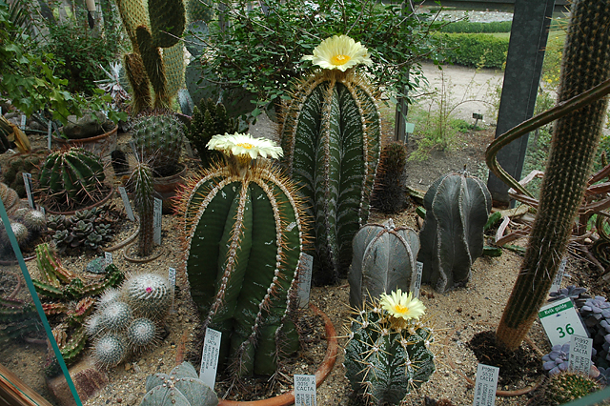
Notes:
Astrophytum_ornatum_

Slide 47
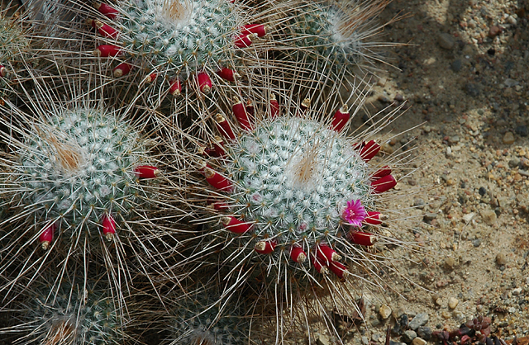
Notes:
Mammillaria_geminispina

Slide 48
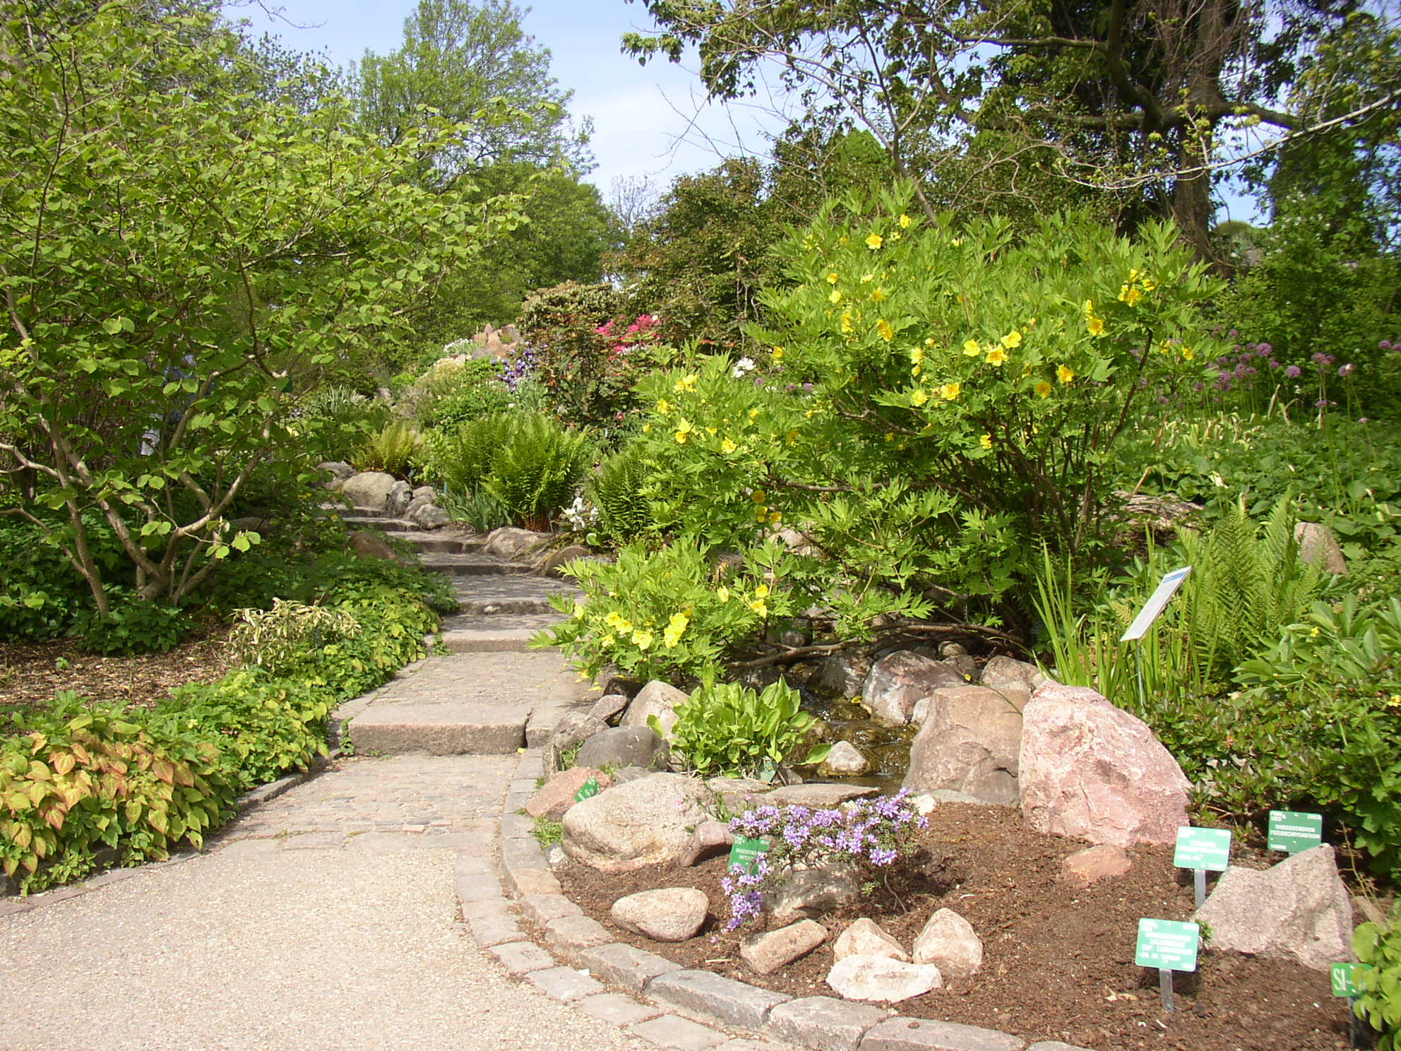
Notes:
Copenhagen Botanical Garden.

Slide 49
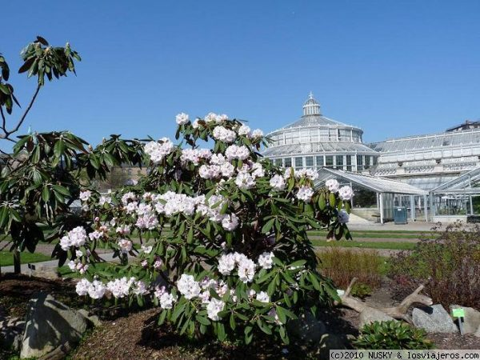
Notes:
Copenhagen Botanical Garden.

Slide 50
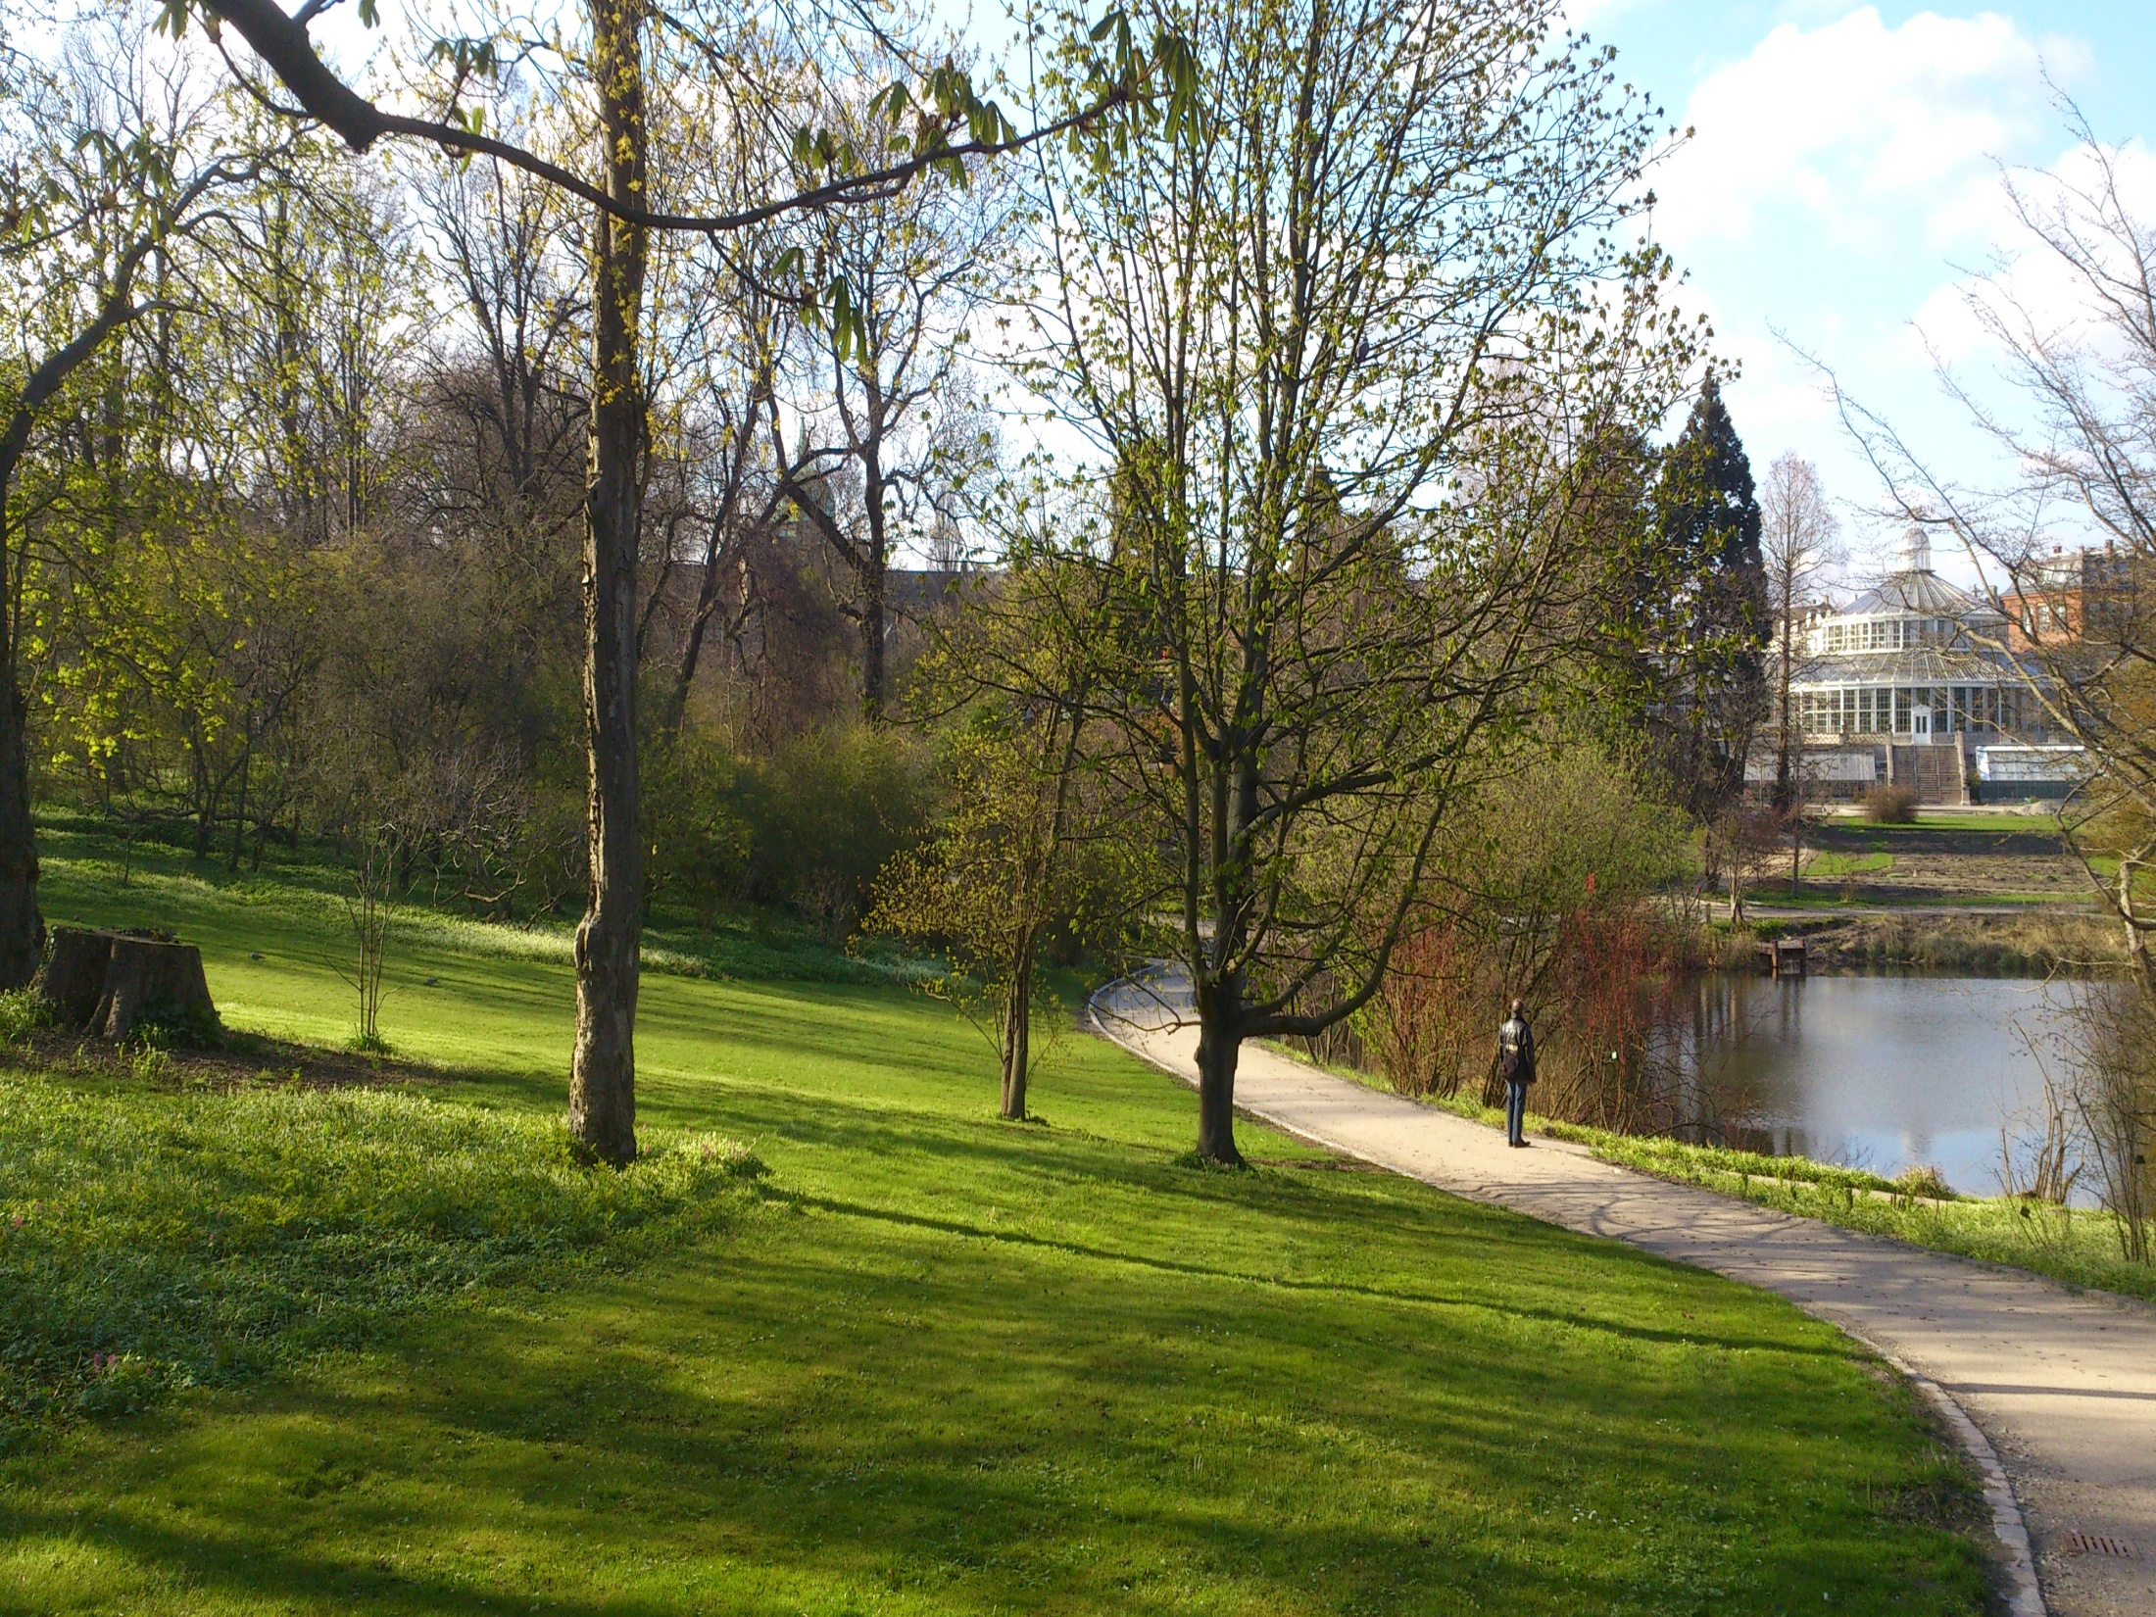

Slide 51
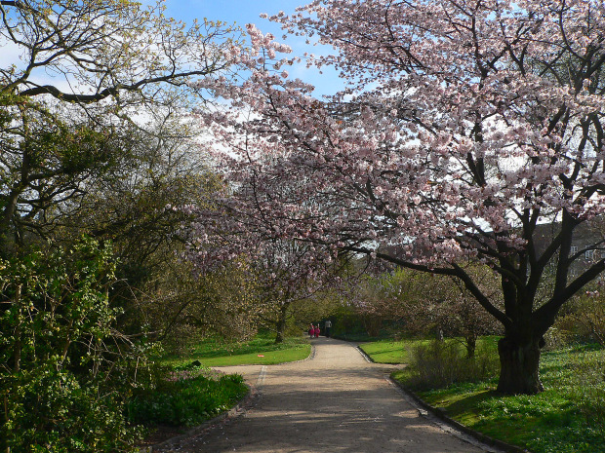
Notes:
Copenhagen Botanical Garden.

Slide 52
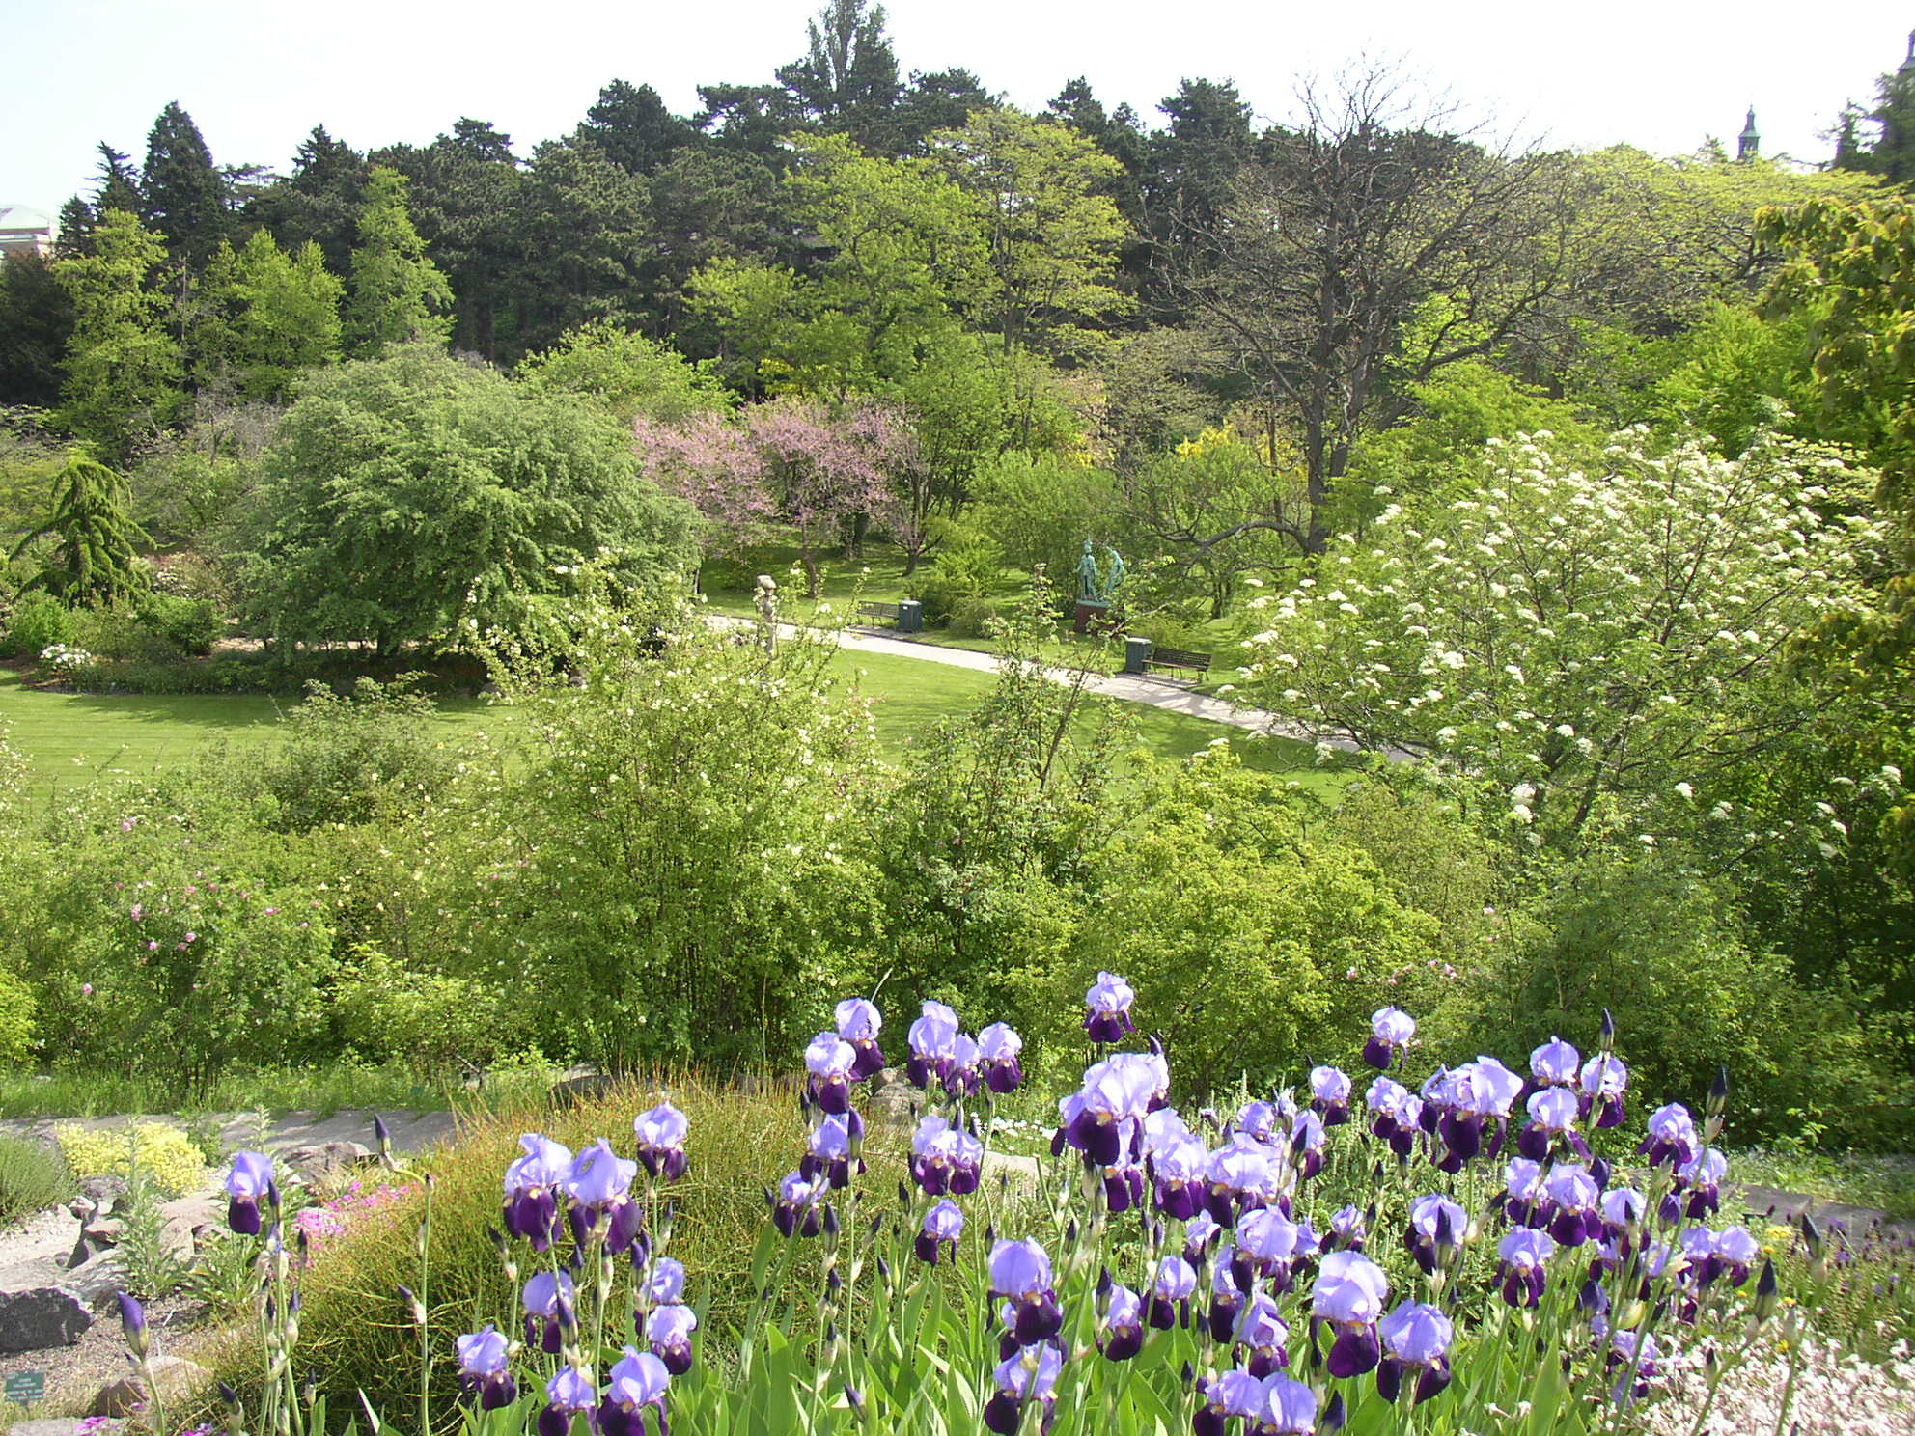
Notes:
Copenhagen Botanical Garden.

Slide 53
Notes:
Copenhagen Botanical Garden.

Slide 54
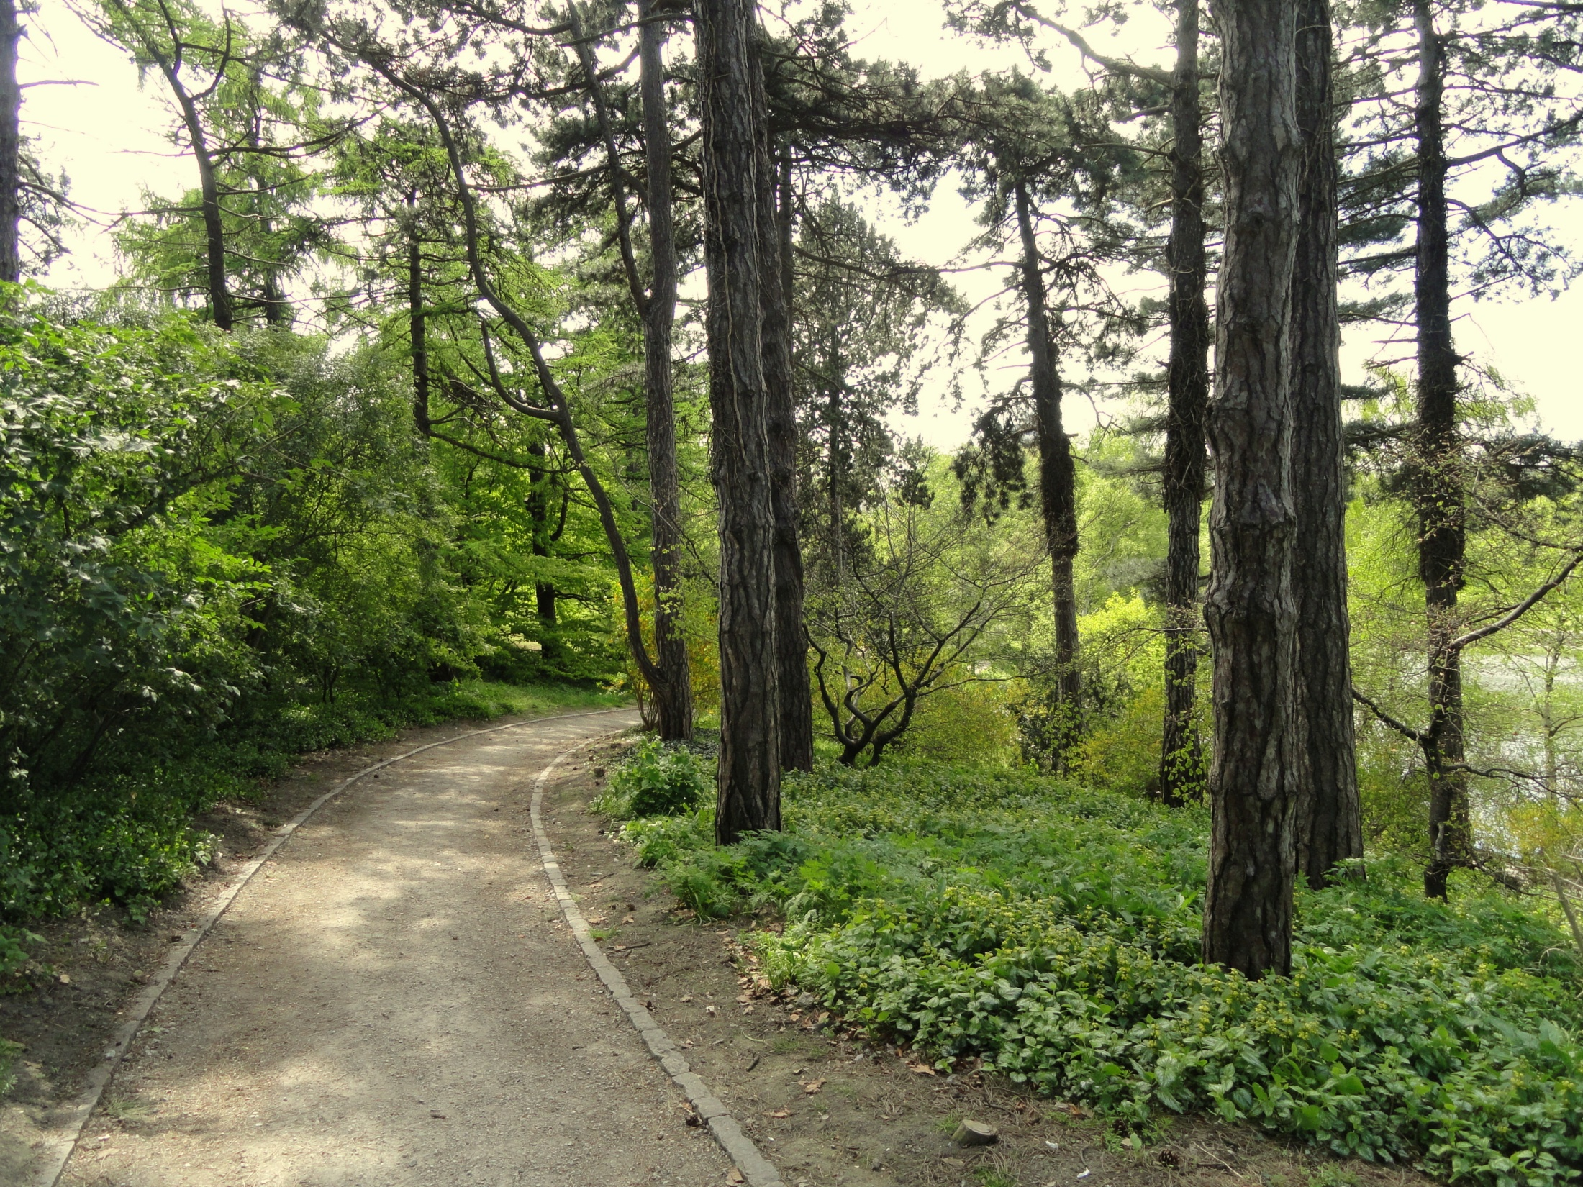
Notes:
Copenhagen Botanical Garden.

Slide 55
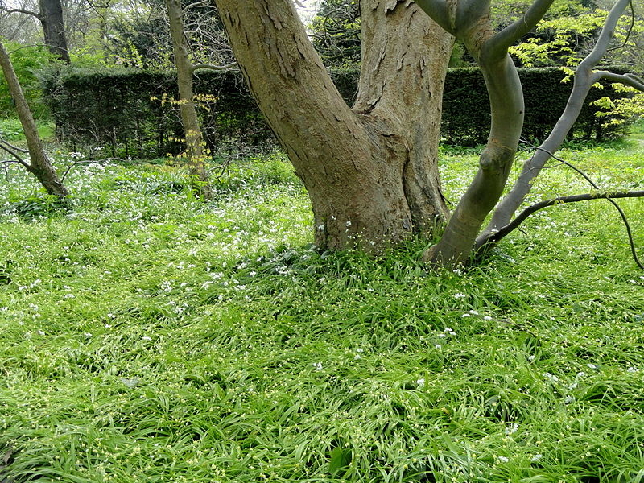
Notes:
Copenhagen Botanical Garden.

Slide 56
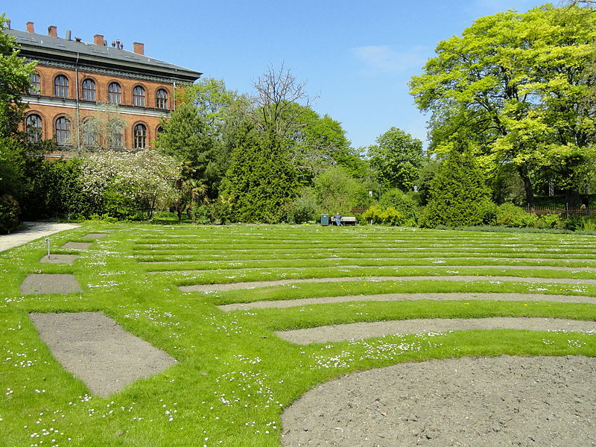
Notes:
Copenhagen Botanical Garden.

Slide 57
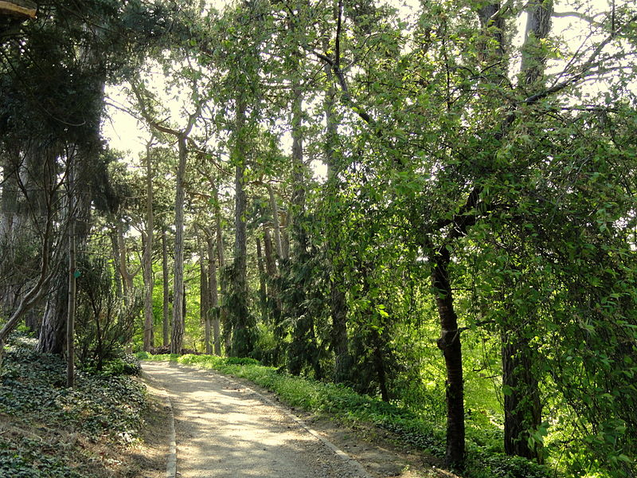
Notes:
Copenhagen Botanical Garden.

Slide 58

Notes:
Copenhagen Botanical Garden.

Slide 59
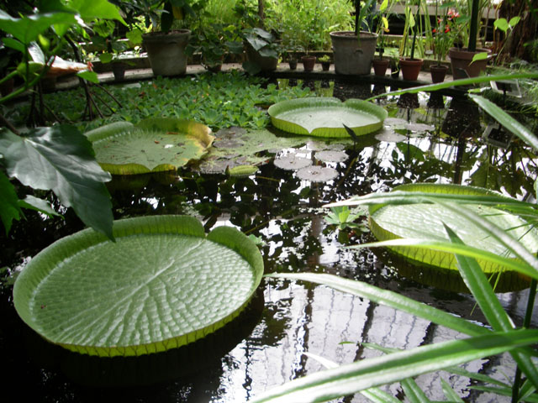
Notes:
Copenhagen Botanical Garden.

Slide 60
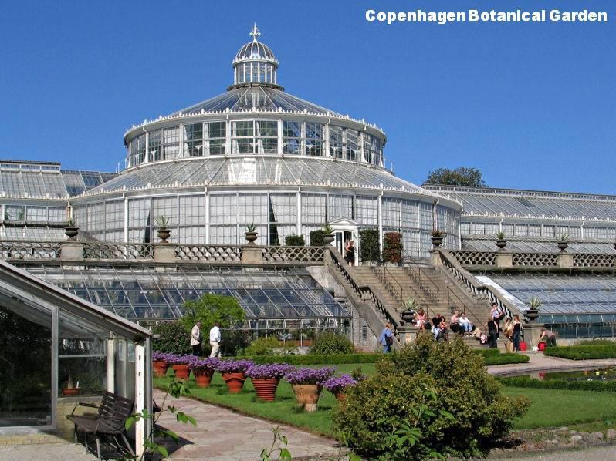
Notes:
Copenhagen Botanical Garden.

Slide 61
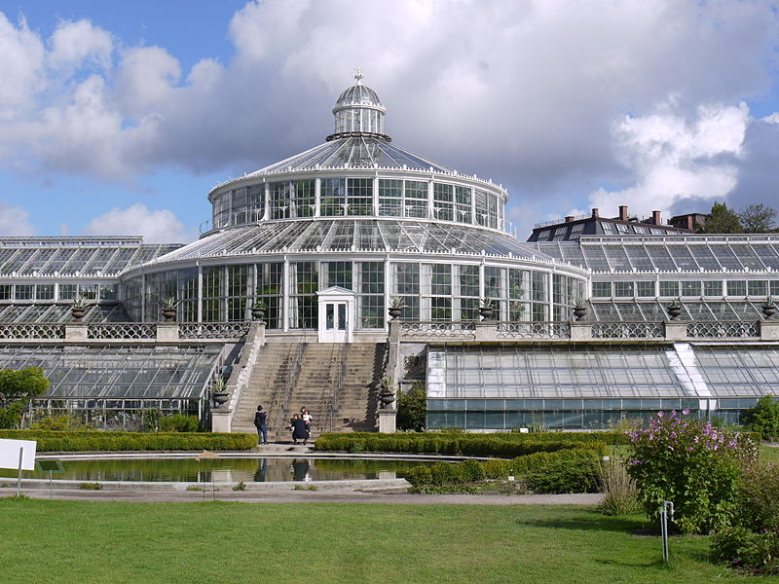
Notes:
Copenhagen Botanical Garden.

Slide 62
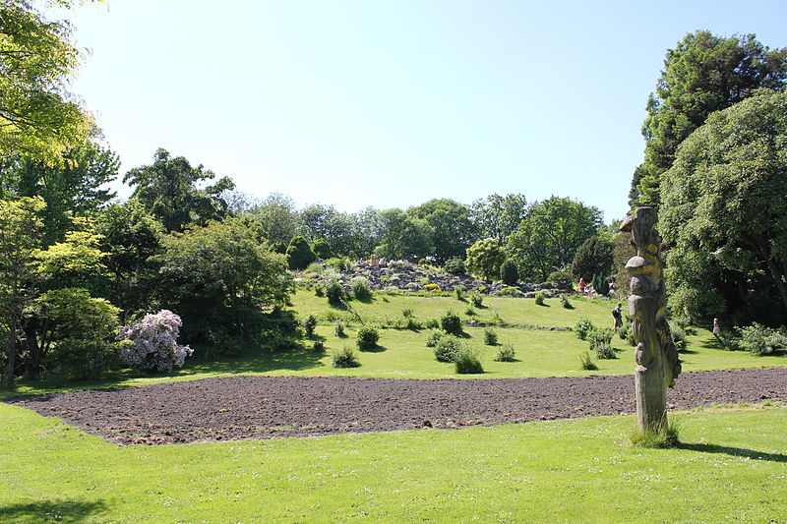
Notes:
Copenhagen Botanical Garden.

Slide 63
Notes:
Copenhagen Botanical Garden.

Slide 64
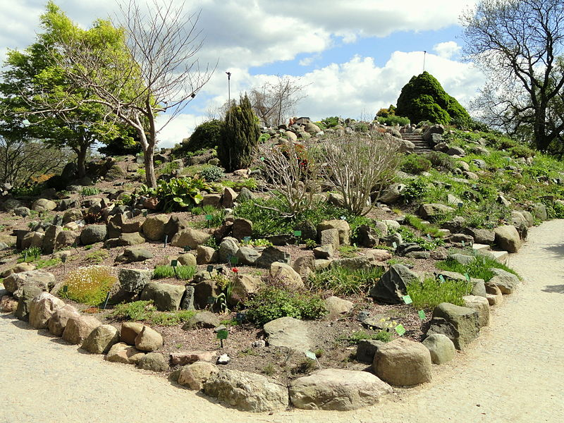
Notes:
Copenhagen Botanical Garden.

Slide 65
Notes:
Copenhagen Botanical Garden.

Slide 66
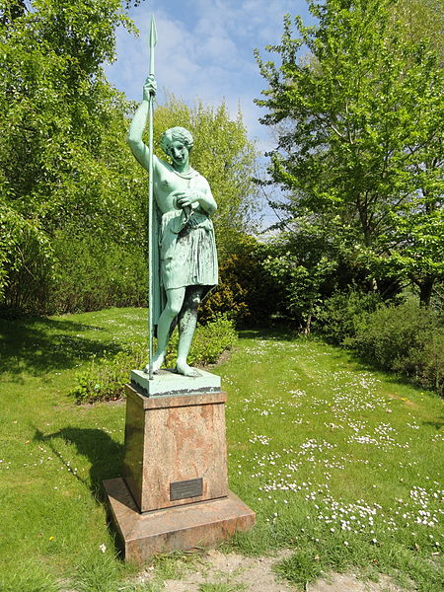
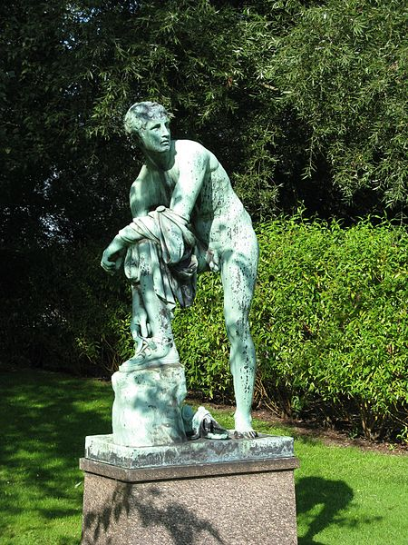
Notes:
Copenhague Botanical Garden..-Amazon y Sandalbinder

Slide 67
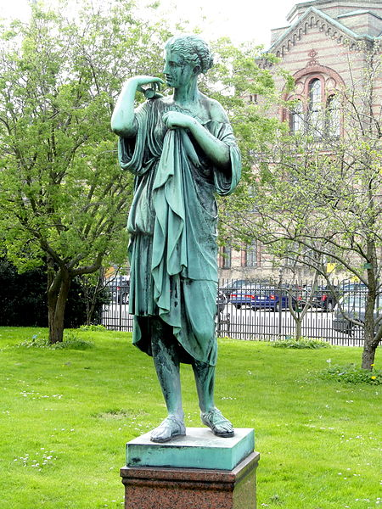
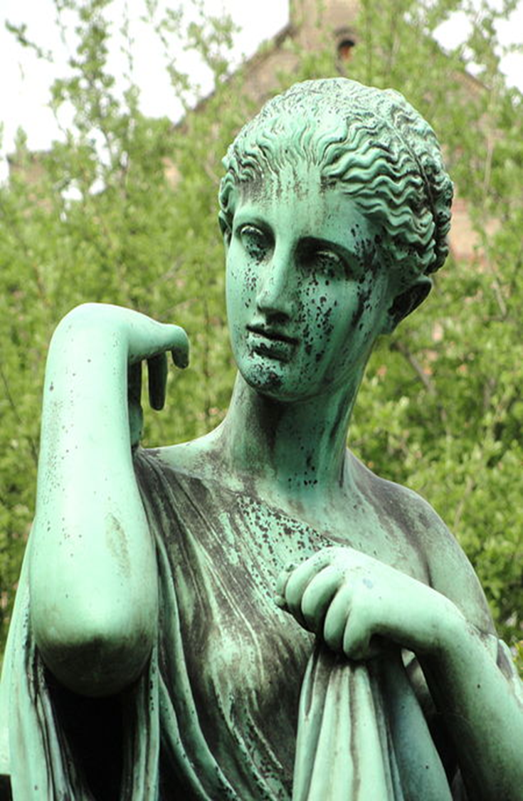
Notes:
Copenhaguen Botanical Garden.-Artemis

Slide 68
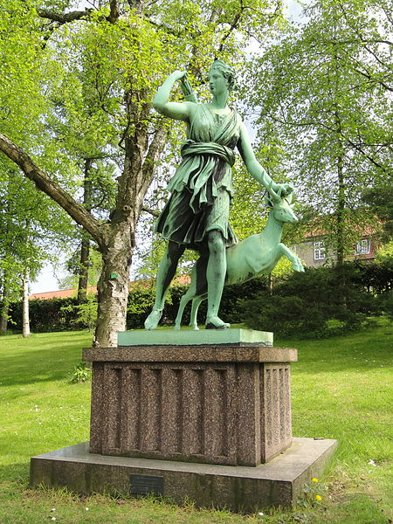
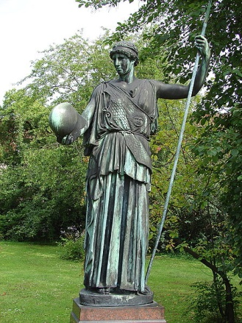
Notes:
Copenhague Botanical Garden.-Diana de Versalles y Althena Lamnia

Slide 69
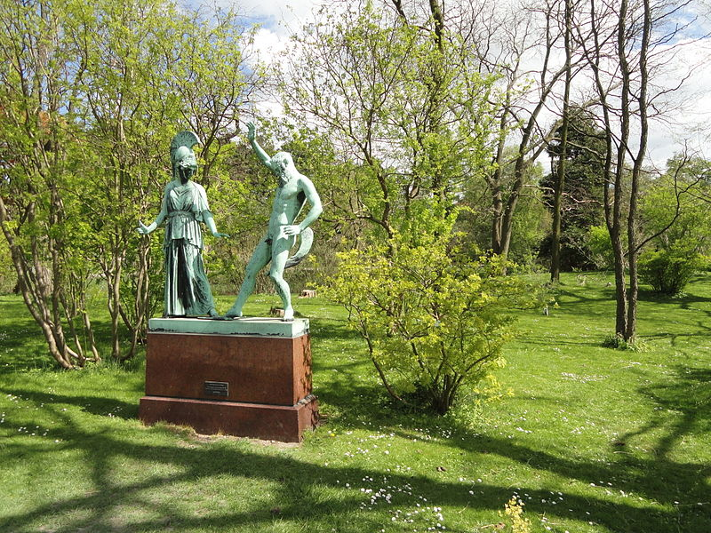
Notes:
Copenhague Botanical Garden.-Althena y Marsyas

Slide 70
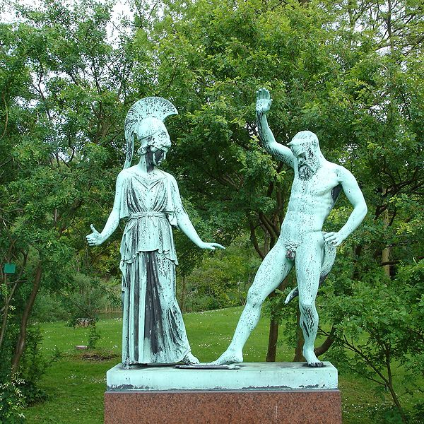
Notes:
Copenhague Botanical Garden.-Althea y Marsya

Slide 71
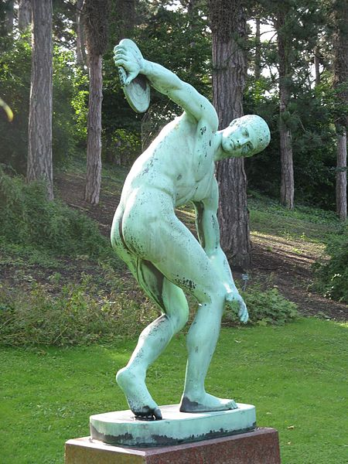
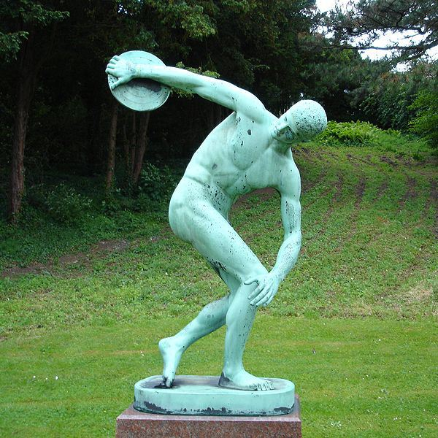
Notes:
Copenhague Botanical Garden.-Discobolus

Slide 72
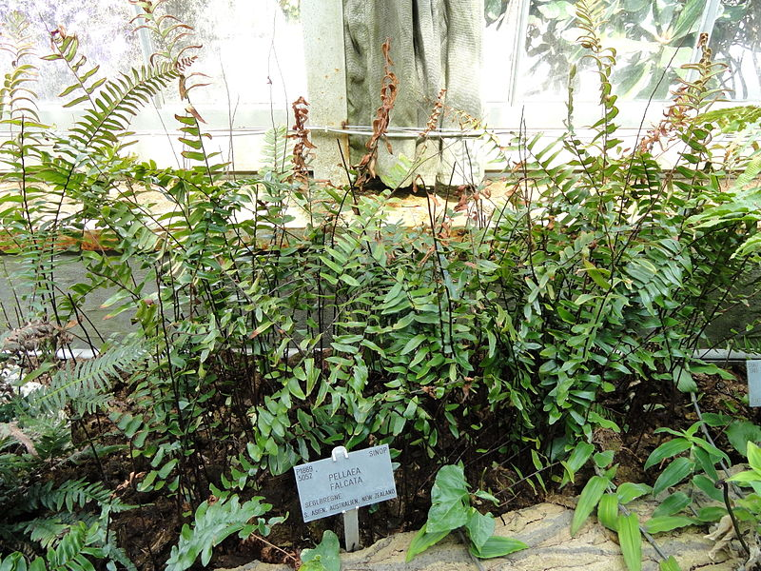
Notes:
Pellaea_falcata_

Slide 73
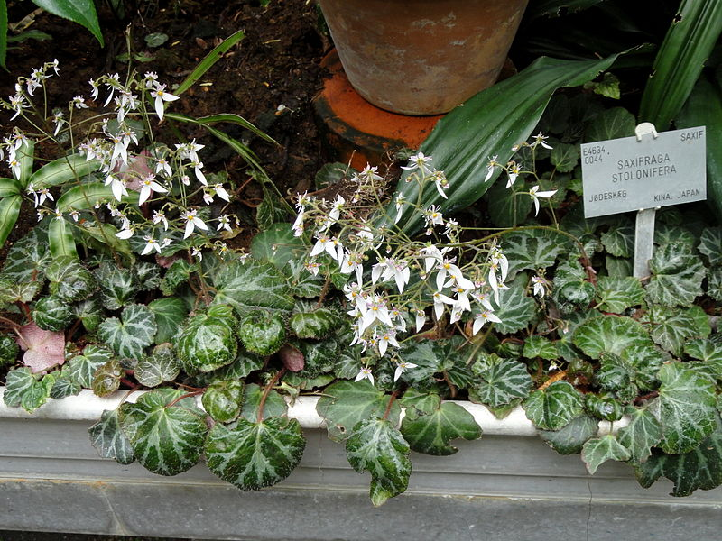
Notes:
Saxifraga_stolonifera_-

Slide 74


Notes:
Saxifraga_stolonifera_

Slide 75

Notes:
Sedum pachyclados

Slide 76

Notes:
Sempervivum_leucanthum

